Slide 1

Комбинаторни алгоритми
Пермутации, вариации, комбинации
Проект "Отворено учебно съдържание по програмиране и ИТ", СофтУни Фондация
Курс "Структури от данни и алгоритми"
https://github.com/BG-IT-Edu
Софтуерни и хардуерни науки

Slide 2
Съдържание
Пермутации
Пермутация с рекурсия
Вариации
Комбинации
Триъгълника на паскал
2

Slide 3
Пермутации
Пренареждане на набор от елементи в линейна подредба

Slide 4
Пермутации
Пермутацията на множеството е подреждане на членовете му в последователен или линеен ред.
Ако множеството вече е подредено, това е пренареждане на елементите в множеството.
Има два вида пермутации:
Без повторения
С повторения
4

Slide 5
Пермутации – Примери
Подрежда A, B и C по всички възможни начини
A
B
C
A | B
A | C
B | A
B | C
C | A
C | B
A | B | C
A | C | B
B | A | C
B | C | A
C | A | B
C | B | A
Пермутации

Slide 6
Пермутации – примери в живота
Представете си, че трябва да подредите вашите книги в библиотека и се чудете по колко начина може да го направите
3! = 6 начина

Slide 7
Пермутации с повторения – примери в живота
Представете си, че трябва да подредите книги в библиотека и се чудите по колко начина може да подредете двете си любими книги
Една от книгите се дублира
3 начина

Slide 8
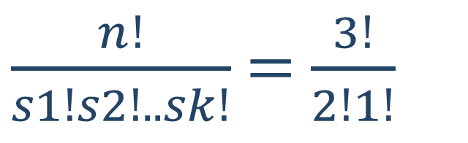
Пермутация – брой
Подредете A, B и C по всички възможни начина(без повторение)
Пребройте колко начина има
Подредете A, B и B (с повторения)
A | B | B
$\frac{n!}{s1!s2!..sk!}$ = $\frac{3!}{2!1!}$
A | B | C
6 възможни начина
3
2
1
3 възможни начина
n! = 3!
8

Slide 9
Задача: пермутации
Генерирайте всички възможни пермутации на набор от елементи
Без допълнителна памет
ABC
ACB
BAC
BCA
CAB
CBA
A B C

Slide 10
Алгоритъм: пермутации
Създайте метод Permute(index) за генериране вариации P(n)
Сложете неизползваните елементи 0 … n-1 на позиция индекс
Маракирайте/отметнете елементите като използвани
Извикайте permute(index + 1) за да генерирате останалата част от масива
permute(0)
permute(1)
permute(n)
print(); stop();
0… n - 1 | x | x | x | x
y
0… n - 1 | x | x | x | x
unused
unused
permute(1)
permute(2)

Slide 11

Генериране на пермутации
static void Permute(int index)
{
if (index >= elements.Length)
Print();
else {
Permute(index + 1);
for (int i = index + 1; i < elements.Length; i++) {
Swap(index, i);
Permute(index + 1);
Swap(index, i);
}
}
}
11

Slide 12
Задача: пермутация с повторения
Използвайте дадения масив array = new [] { A, B, B }
По дефиниция: { A, B', B'' } == { A, B'', B' }
Генерирайте всички пермутации в мулти сет
ABB
BAB
BBA
A B B

Slide 13

Решение: пермутация с повторения
static void Permute(int index)
{
if (index >= elements.Length)
{
Print();
return;
}
Permute(index + 1);
var swapped = new HashSet<string> { elements[index] };
for (int i = index + 1; i < elements.Length; i++)
{
…
}
}
if (!swapped.Contains(elements[i]))
{
Swap(index, i);
Permute(index + 1);
Swap(index, i);
swapped.Add(elements[i]);
}
13

Slide 14
Вариации
Подреждане на членове от набор в K брой набори

Slide 15
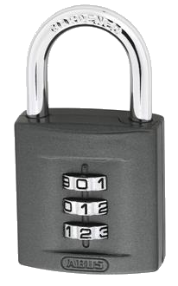
Вариации
Вариация е подреждане на N елементи в K количеството отворени слотове в линеен ред
При вариациите подреждането има значение
A B не е, като B A
Има два вида вариации:
Без повторение
С повторение
N = 10 възможни числа, K = 3 слота
15

Slide 16
Вариации
Подрежда A, B о C по всички възможни начина в k слота
Взимаме всеки елемент само веднъж
A
B
C
A | B
A | C
B | A
B | C
C | A
C | B
Вариации

Slide 17
Вариации – примери в живота
Представете си, че подреждате вашите чаши на рафт с различни цветове като се чудите по колко различни начина може да подредите вашите 3 любими чаши
Когато има само 2 свободни места и не може да има еднакви цветове
3 * 2 = 6 вариации

Slide 18
Вариации с повторение – примери в живота
Представете си, че подреждате вашите чаши на рафт с различни цветове като се чудите по колко различни начина може да подредите вашите 3 любими чаши
Когато има само 2 свободни места и може да има еднакви цветове
3 ^ 2 = 9 вариации

Slide 19

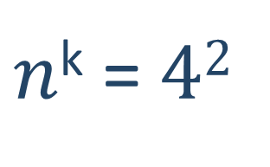
Брой вариации
Подредете по две символа от A, B, C и D по всички възможни възможни начина
Колко начина има?
AA
AB
AC
AD
BB
BA
BC
BD
CC
CA
CB
CD
DD
DA
DB
DC
AB
AC
AD
BA
BC
BD
CA
CB
CD
DA
DB
DC
A | B | C | D
A | B | C | D
Умножете
Умножете
4
3
4
4
12 различни начина без повторение
$\frac{n!}{(n−k)!}$ = $\frac{4!}{2!}$
$n$^{k} = $42$
16 различни начина с повторение
19

Slide 20

Задача: Генериране на вариации
Генерирайте всички възможни начина за вариации на k от набор на елементи
Можете да изберете само един елемент
static void GenerateVariations(int index)
{
if (index >= variations.Length) Print();
else {
for (int i = 0; i < elements.Length; i++) {
if (!used[i]) {
used[i] = true;
variations[index] = elements[i];
GenerateVariations(index + 1);
used[i] = false;
}
}
}
}
AB
AC
BA
BC
CA
CB
A B C
2

Slide 21

Задача: Генериране на вариации с повт.
Генерирайте всички възможни начина за генериране на вариации
Може да избирате всеки елемент няколко пъти
AA
AB
AC
BA
BB
BC
CA
CB
CC
static void GenerateVariations(int index)
{
if (index >= variations.Length)
Print();
else {
foreach (int n in elements) {
variations[index] = n;
GenerateVariations(index + 1); }
}
}
A B C
2

Slide 22

Комбинации
$$\frac{n!}{k!\left(n−k\right)! }$$
Вариации без значение за подредба

Slide 23
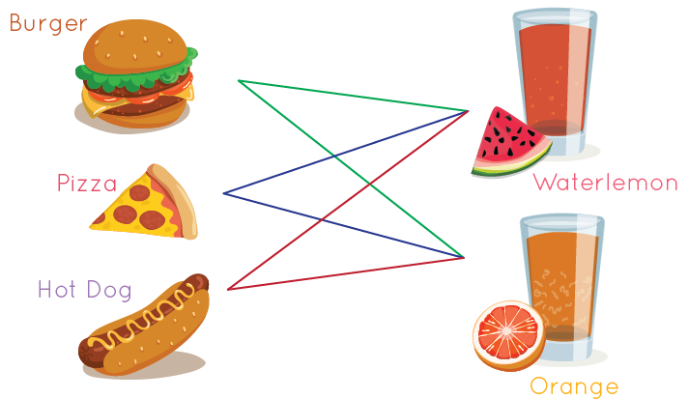


Комбинации
Комбинация е подреждане на N елемента в K на брой свободни слотове в линеен ред
В комбинациите не е от значение подредбата
A B е като B A
Има два вида комбинации:
Без повторение
С повторение
еднакво
23

Slide 24
Комбинации
Изберете два елемента от A, B и C
Подредбата няма значение
A
B
C
A | B
A | C
B | C
Комбинации

Slide 25
Комбинации – Примери в живота
Представете си подреждате вашите сертификати от СофтУни на рафта и като чудите по колко начина можете да изберете вашите 3 любими сертификата
Когато подредбата не от значение и има само две свободни места
6 / 2 = 3 комбинации

Slide 26
Комбинации с повторение – примери в живота
Представете си подреждате вашите сертификати то СофтУни на рафта
Чудите се по колко начина можете да изберете 3 любими сертификата
Когато подредбата не от значение и има само две свободни места
24 / 4 = 6 комбинации

Slide 27
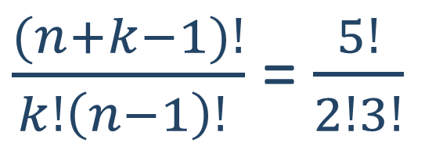
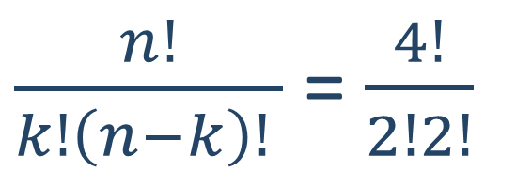
Брой комбинации
Вземете два елемента от {A, B, C, D} по всички възможни начина
Подредбата не е от значение
Колко начина има?
AB
AC
AD
BC
BD
CD
AA, AB, AC, AD, BB, BC, BD, CC, CD, DD
4
3
Вариации n = 4, k = 2
4
3
Вариации n = 4, k = 2
2
1
Пермутации от n = 2
2
1
Пермутации of n = 2
10 различни начина с повторение
6 различни начина без повторение
$\frac{n!}{k!\left(n−k\right)! }$ = $\frac{4!}{2!2!}$
$\frac{(n+k−1)!}{k!\left(n−1\right)! }$ = $\frac{5!}{2!3!}$

Slide 28

Задача: Генериране на комбинации
static void GenerateCombs(int index, int start)
{
if (index >= slots.Length) {
Print();
return;
}
for (int i = start; i <
elements.Length; i++) {
slots[index] = elements[i];
GenerateCombs(index + 1, i + 1);
}
}
Генерирайте всички възможни комбинации от дадените елементи
Можете да изберете само един елемент
AB
AC
BC
A B C
2

Slide 29

Задача: Генериране на комбинации с повторение
Генерирайте комбинациите за n = 3 и k = 2
static void GenerateCombs(int index, int start)
{
if (index >= slots.Length)
Print();
else {
for (int i = start; i < elements.Length; i++) {
slots[index] = elements[i];
GenerateCombs(index + 1, i);
}
}
}
A | A
B | B
C | C
A | B
B | C
A | C

Slide 30


Биномен коефициент
N избора от K брой

Slide 31
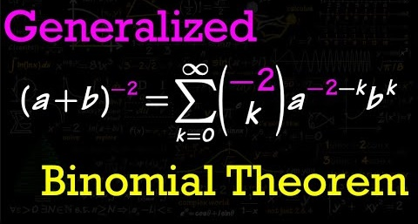
Какво е биномен коефициент
Биномен коефициент == комбинация
Биномен коефициент е число, което се среща в биномната теория
Използва се за обозначаване на броя на възможните начини за избор на подмножество от елементи от по-голям набор
Може да използваме триъгълника на паскал, за да намерим биномния коефициент
Това ни позволява по-ефективно да намираме комбинации

Slide 32
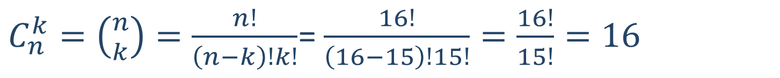
Задача: брой комбинации
Колко комбинации имаме, когато n = 16, k = 15?
Решение:
Намираме по колко различни начина може да изберем 16 елемента (n!)
Намираме по колко различни начина може да изберем 15 елемента (n₁!)
Разделяме n! на n₁!
Възможни комбинации→ 16
$C_{n}^{k}=\left({n \atop k}\right)=\frac{n!}{\left(n−k\right)!k!}$= $\frac{16!}{\left(16−15\right)!15!}=\frac{16!}{15!}=16$

Slide 33
Триъгълника на паскал
Триъгълен масив от биномни коефициенти
Комбинации от n k
По колко начина може да се стигне до всеки node?
Бързо намиране на N избора K брой
Започнете от n ред (върхът е ред 0)
Движете се k места надясно
n = 4
k = 1

Slide 34
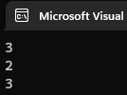
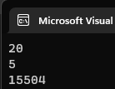
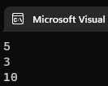
Биномен коефициент : изчисления
static long Binom(int n, int k)
{
if (n <= 1)
return 1;
if (k == 0 || k == n)
return 1;
return Binom(n - 1, k) + Binom(n - 1, k - 1);
}
34

Slide 35
Какво научихме днес?
…
…
…
Пермутации
Начини за подреждане на n елемента в линеен ред
Вариации
Начини за подреждане на k от n елемента в линеен ред
Комбинации
Начини за избиране на k от n елемента в линеен ред
Триъгълника на Паскал
Биномен коефициент – N избора K брой

Slide 36
Въпроси?
Проект "Отворено учебно съдържание по програмиране и ИТ", СофтУни Фондация (лиценз CC-BY-NC-SA)
Notes:
36

Slide 37


Лиценз
Този курс (презентации, примери, демонстрационен код, упражнения, домашни, видео и други активи) представлява свободно учебно съдържание и се разпространява под свободен лиценз CC-BY-NC-SA
Проект "Отворено учебно съдържание по програмиране и ИТ" към Фондация "Софтуерен университет":
https://github.com/BG-IT-Edu
Notes:
37

